Slide 1
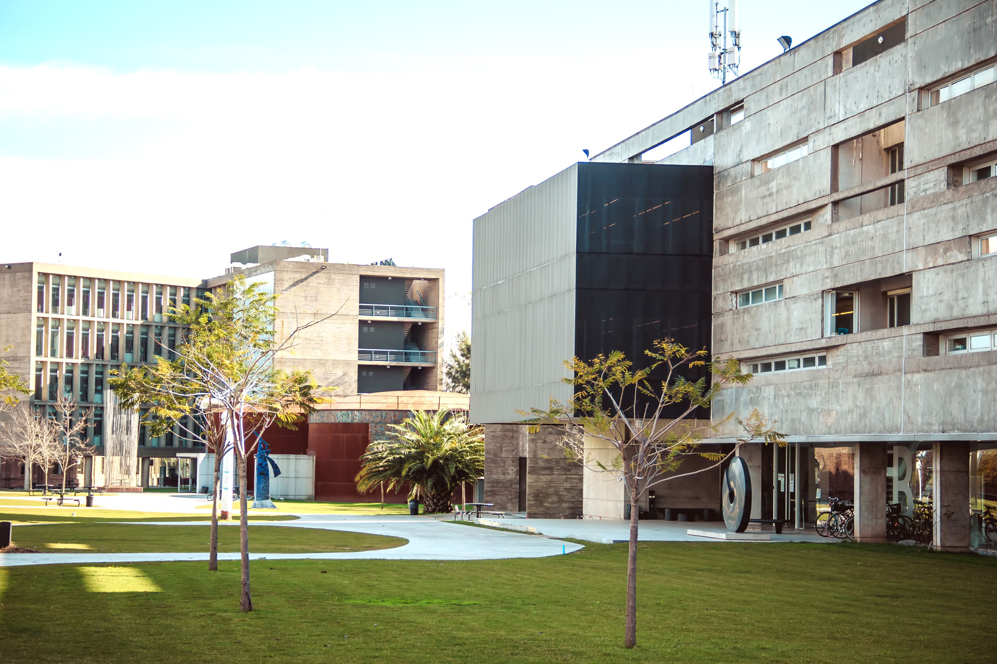
Federico Golmar
fgolmar@unsam.edu.ar

Slide 2
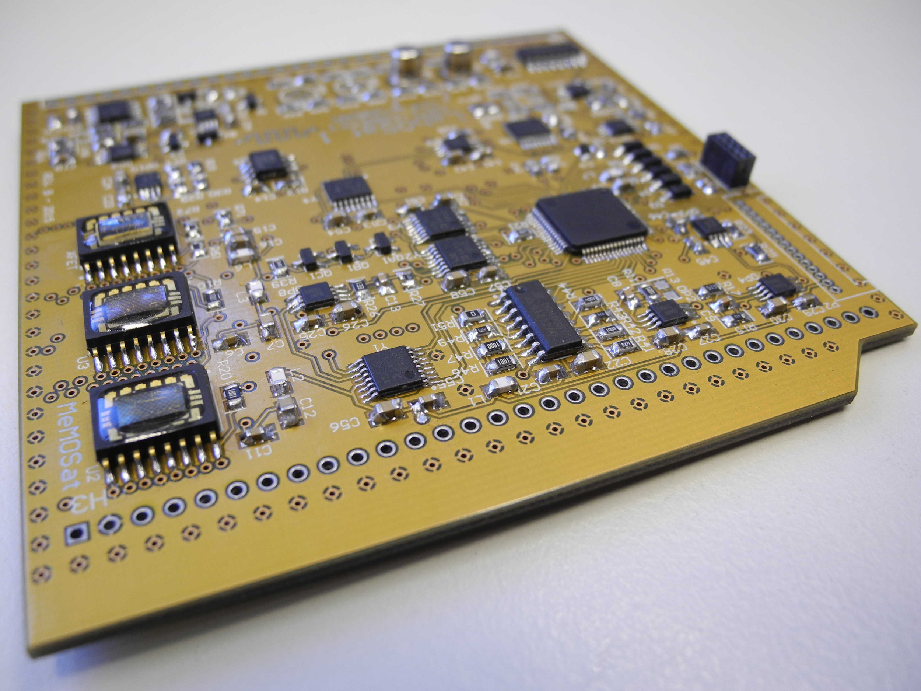
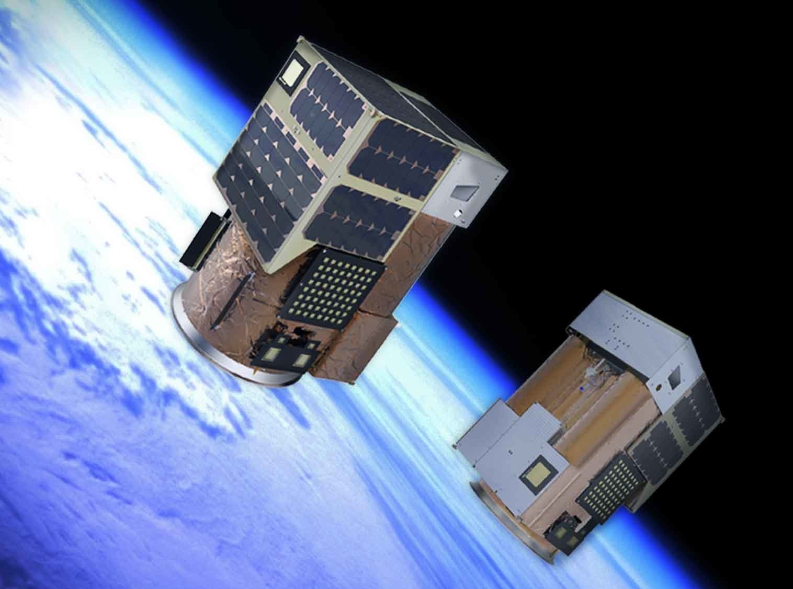
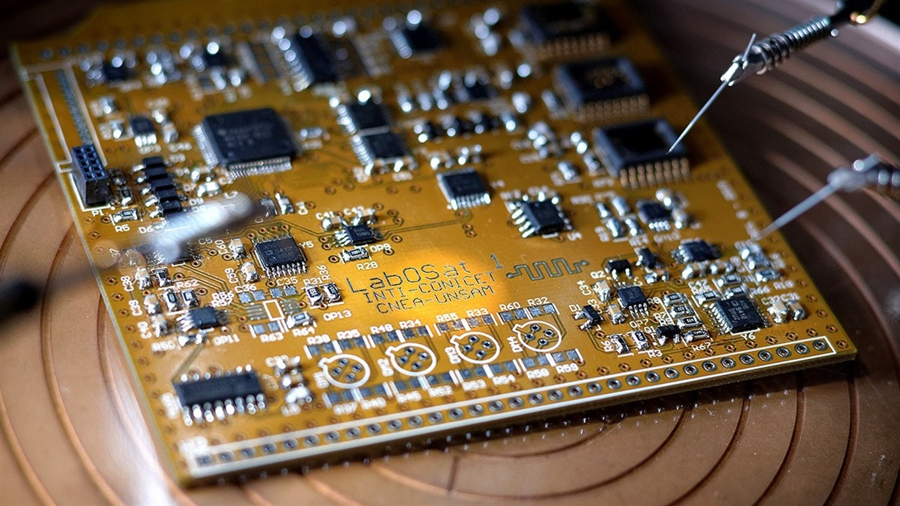
LabOSat: plataforma electrónica para realizar experimentos en satélites
Federico Golmar
ECyT.UNSAM CONICET

Slide 3
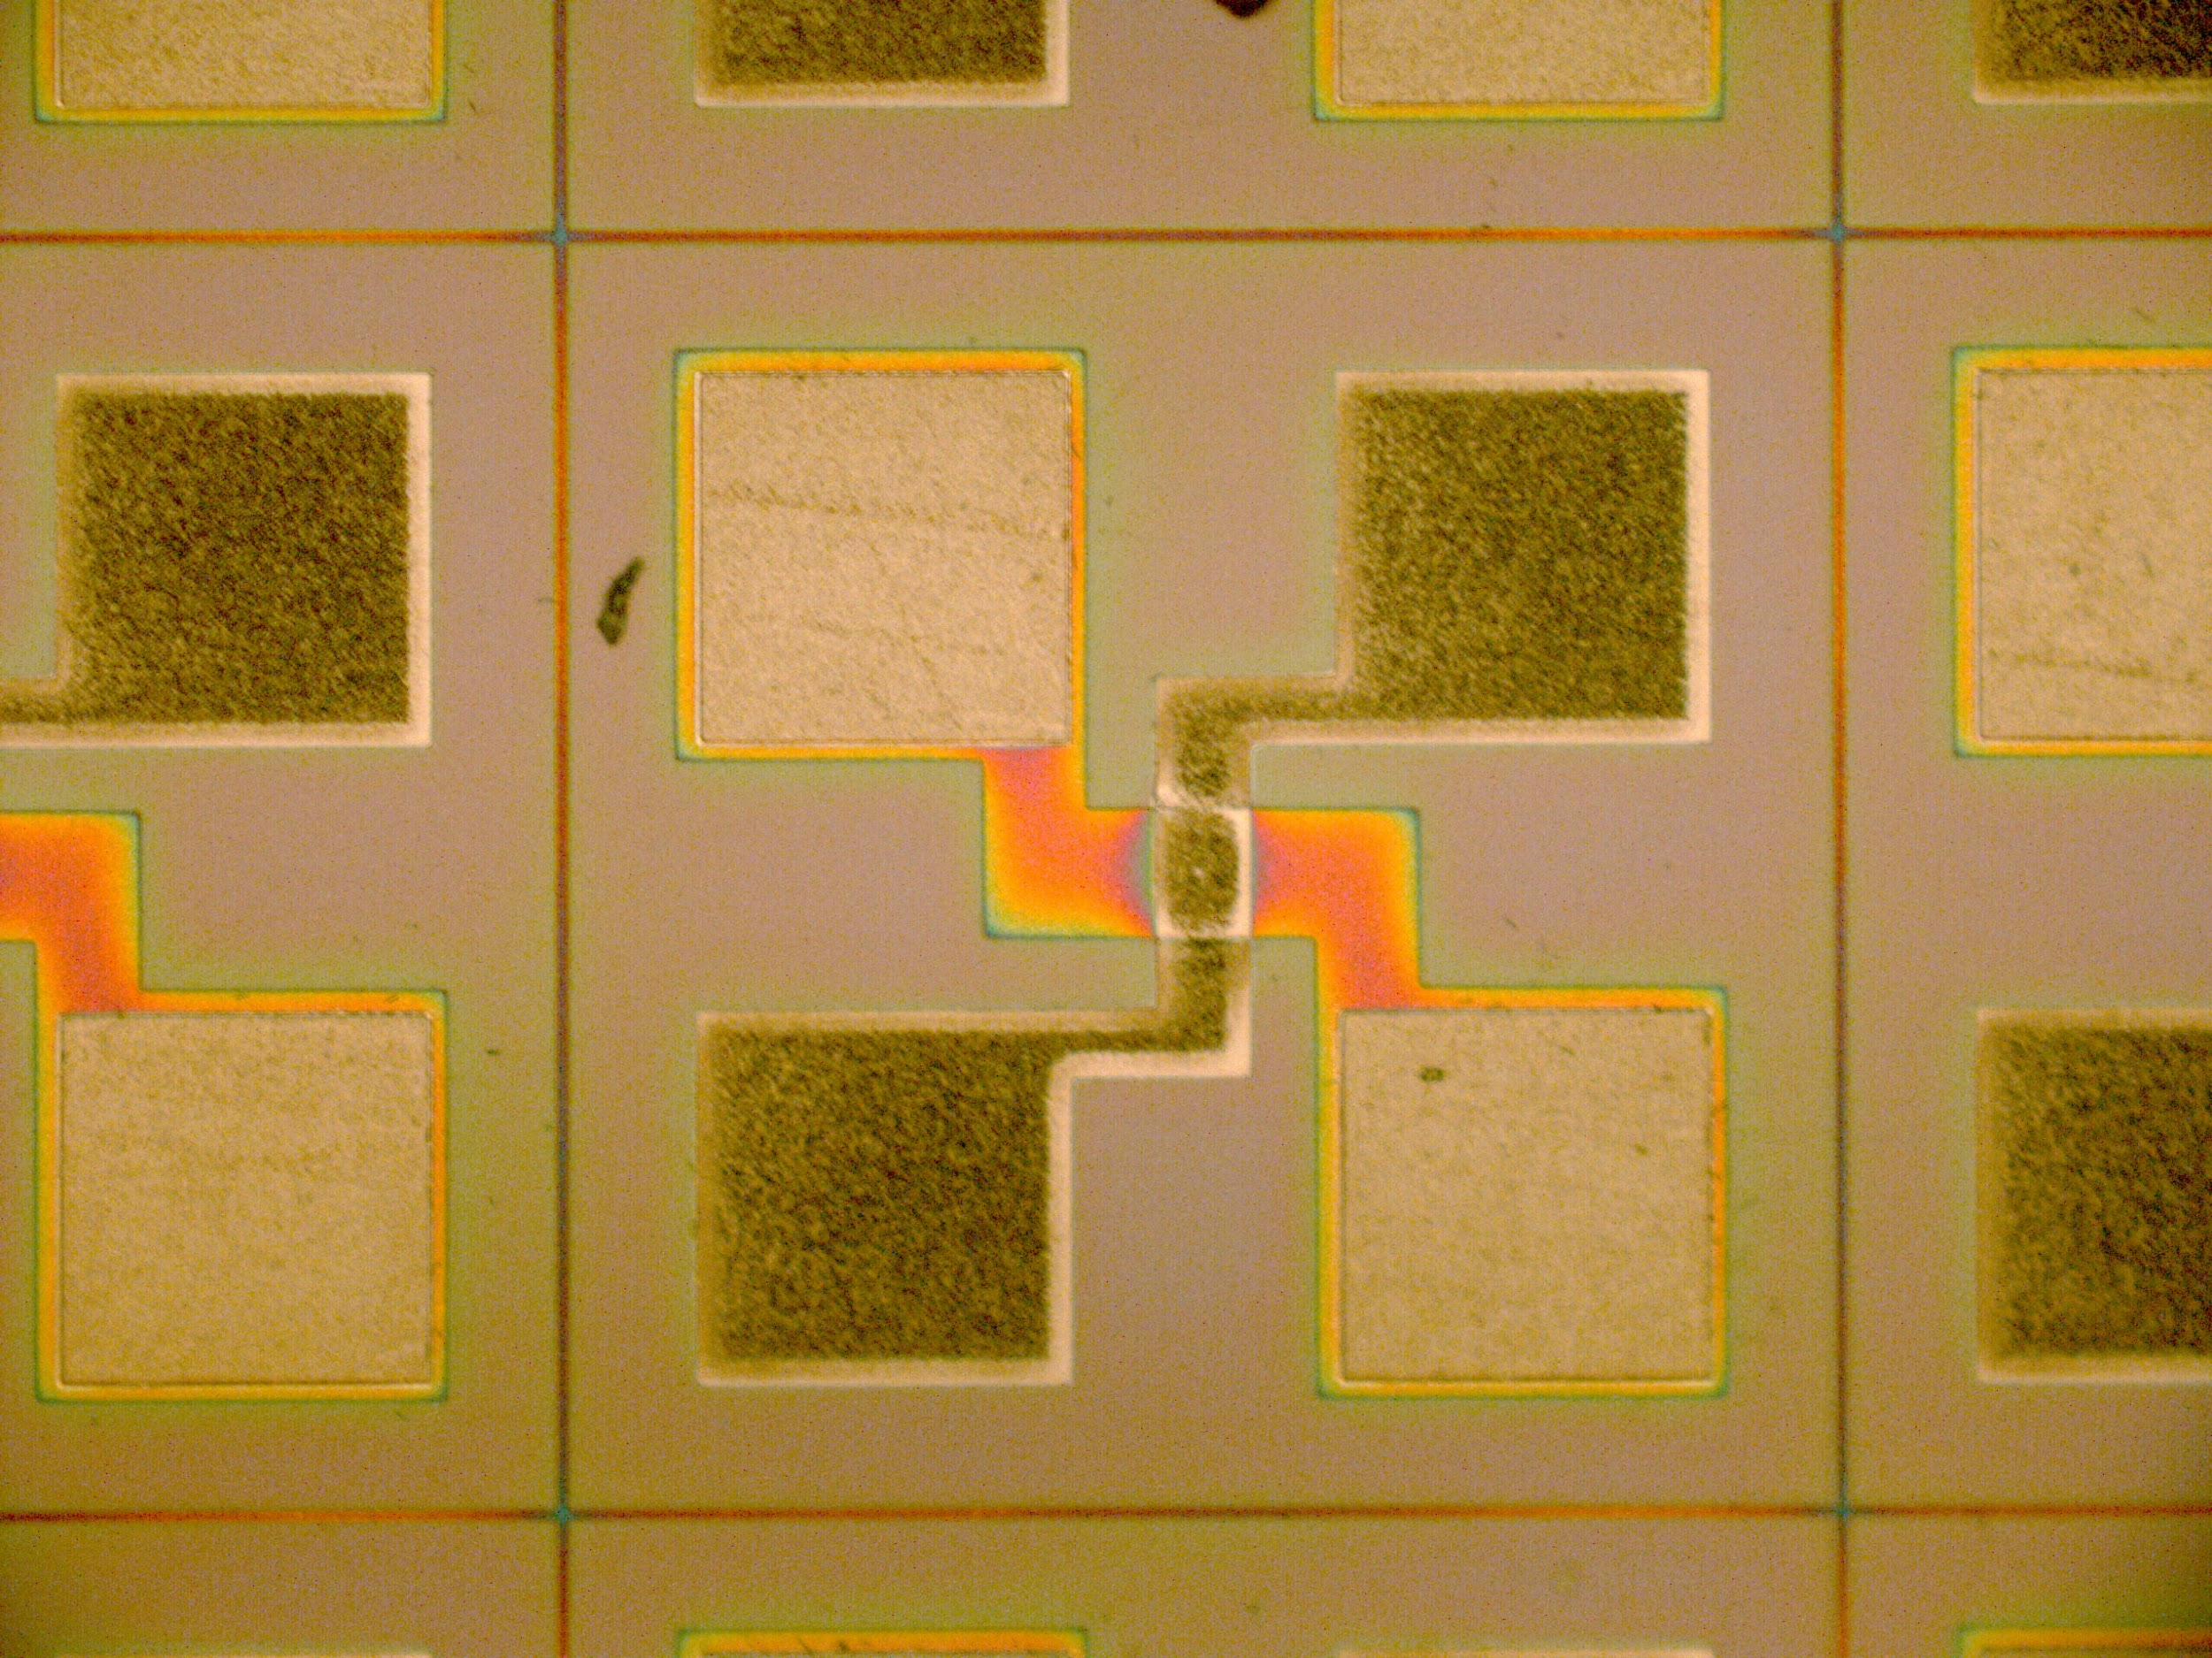
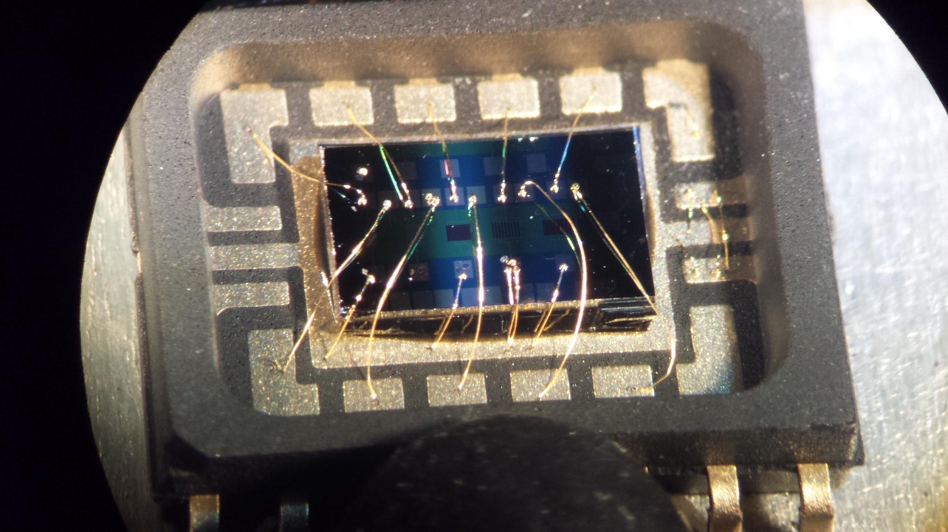
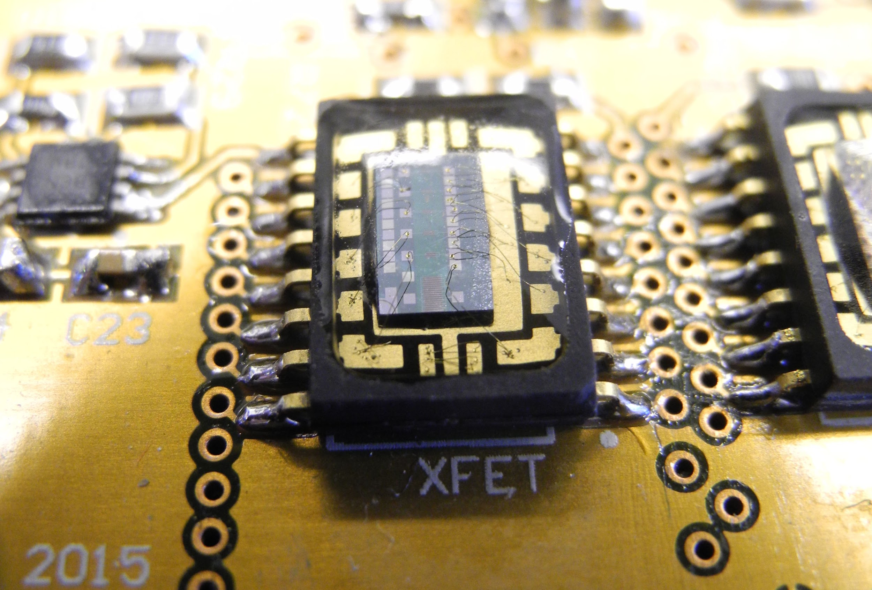
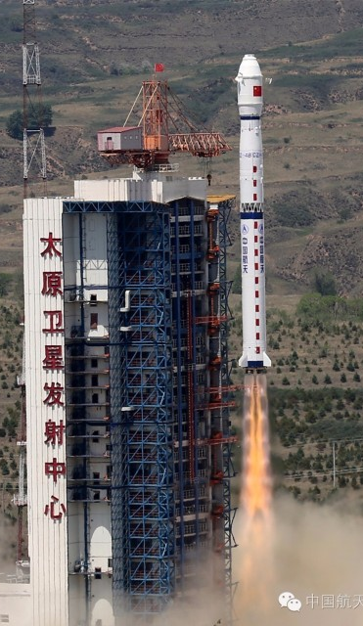
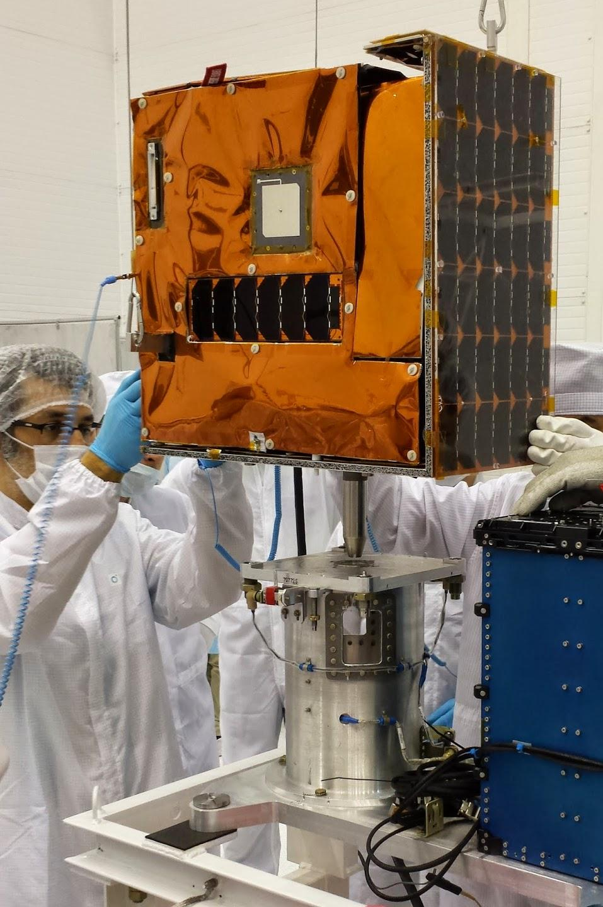
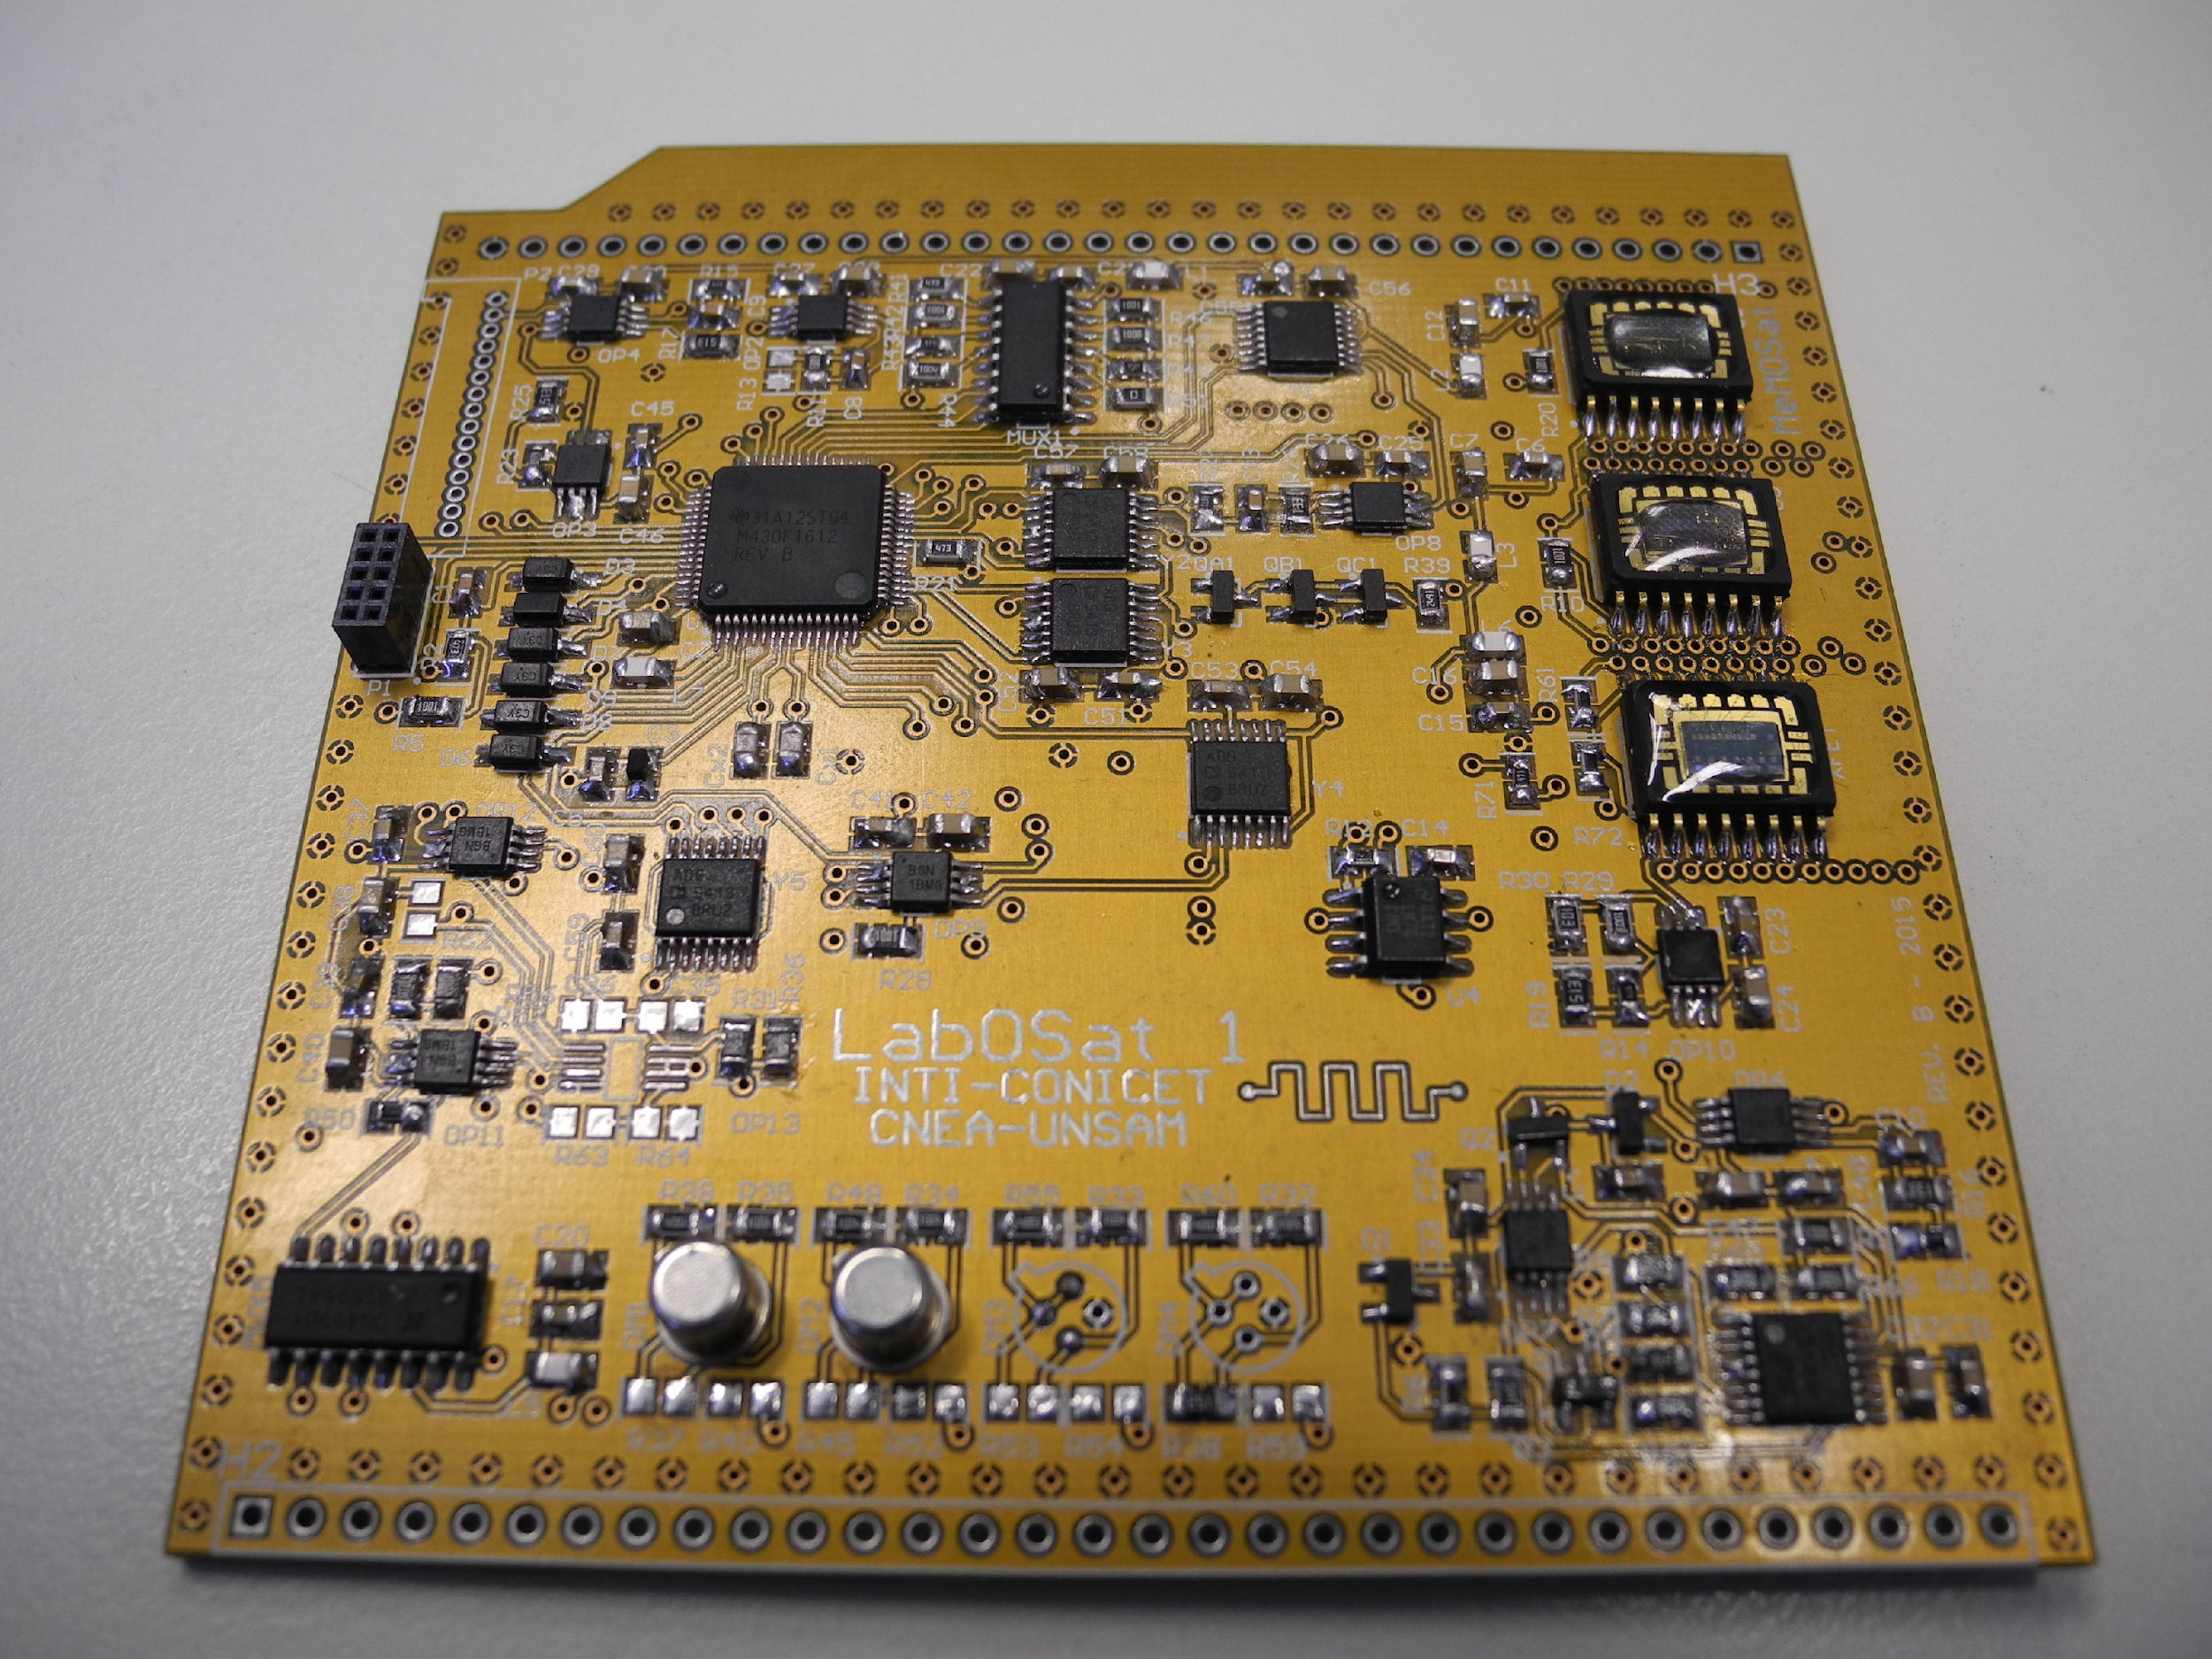
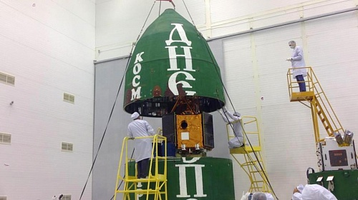
Plan de vuelo
http://labosat.unsam.edu.ar

Slide 4
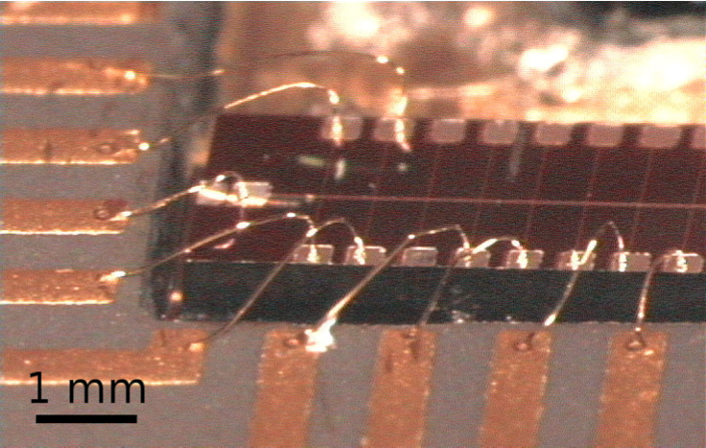
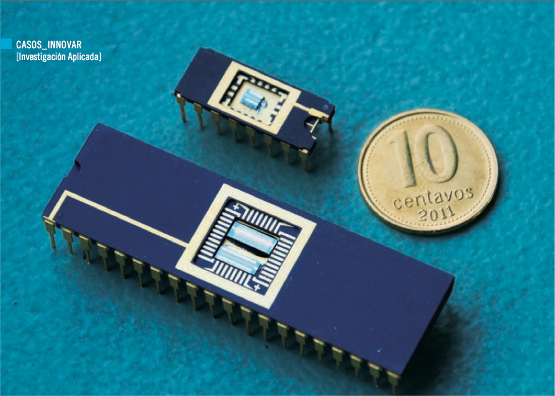
100 g 10x10 cm 200 B/día 10 min/día 9 V 100 mW 10 g
http://labosat.unsam.edu.ar

Slide 5
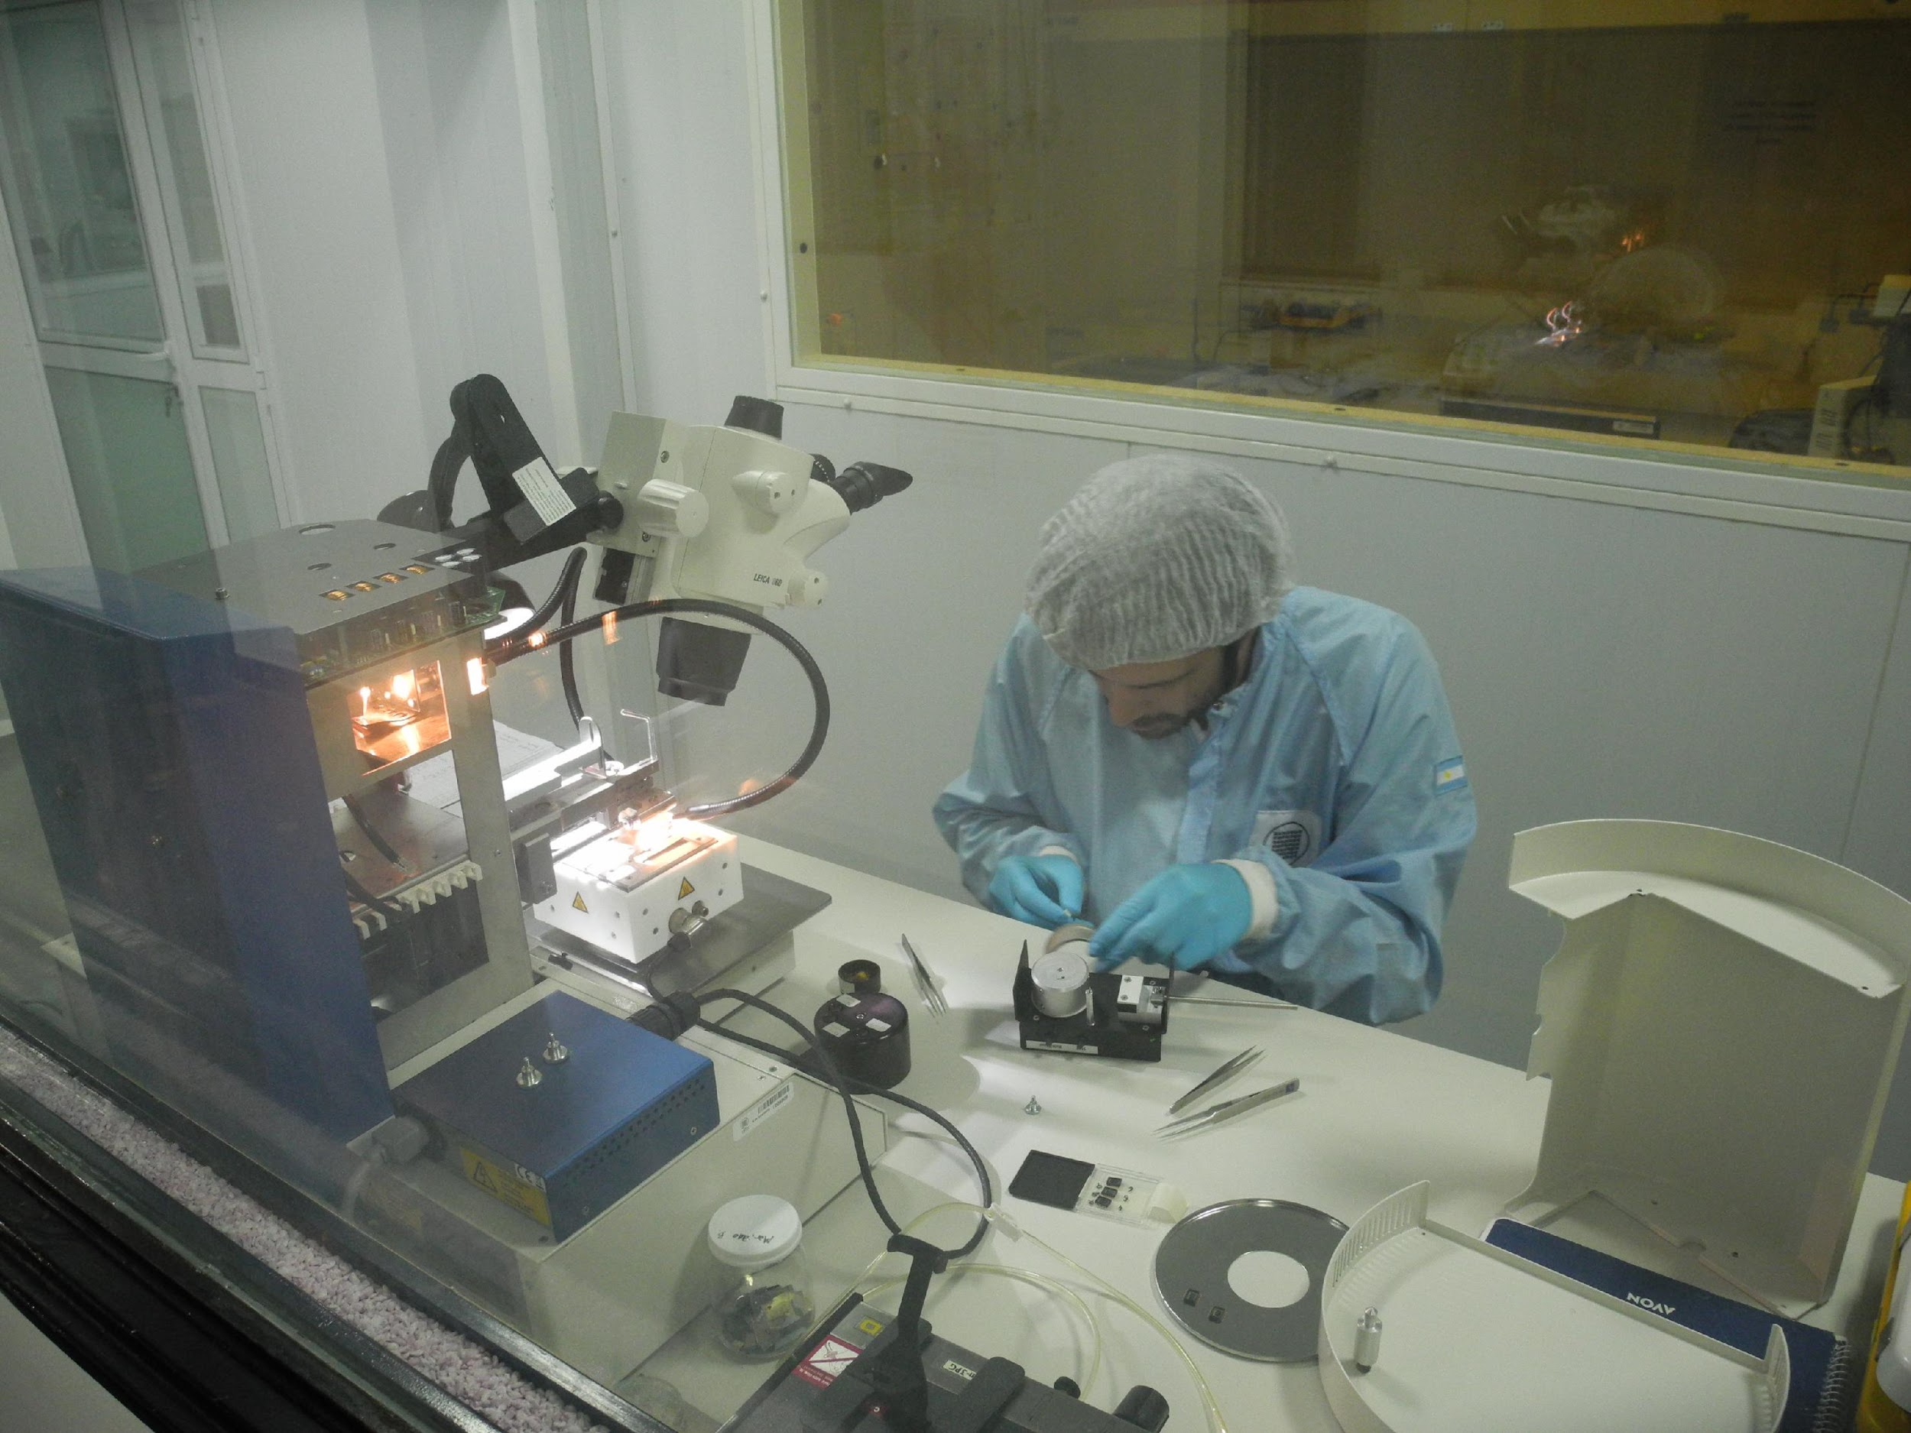
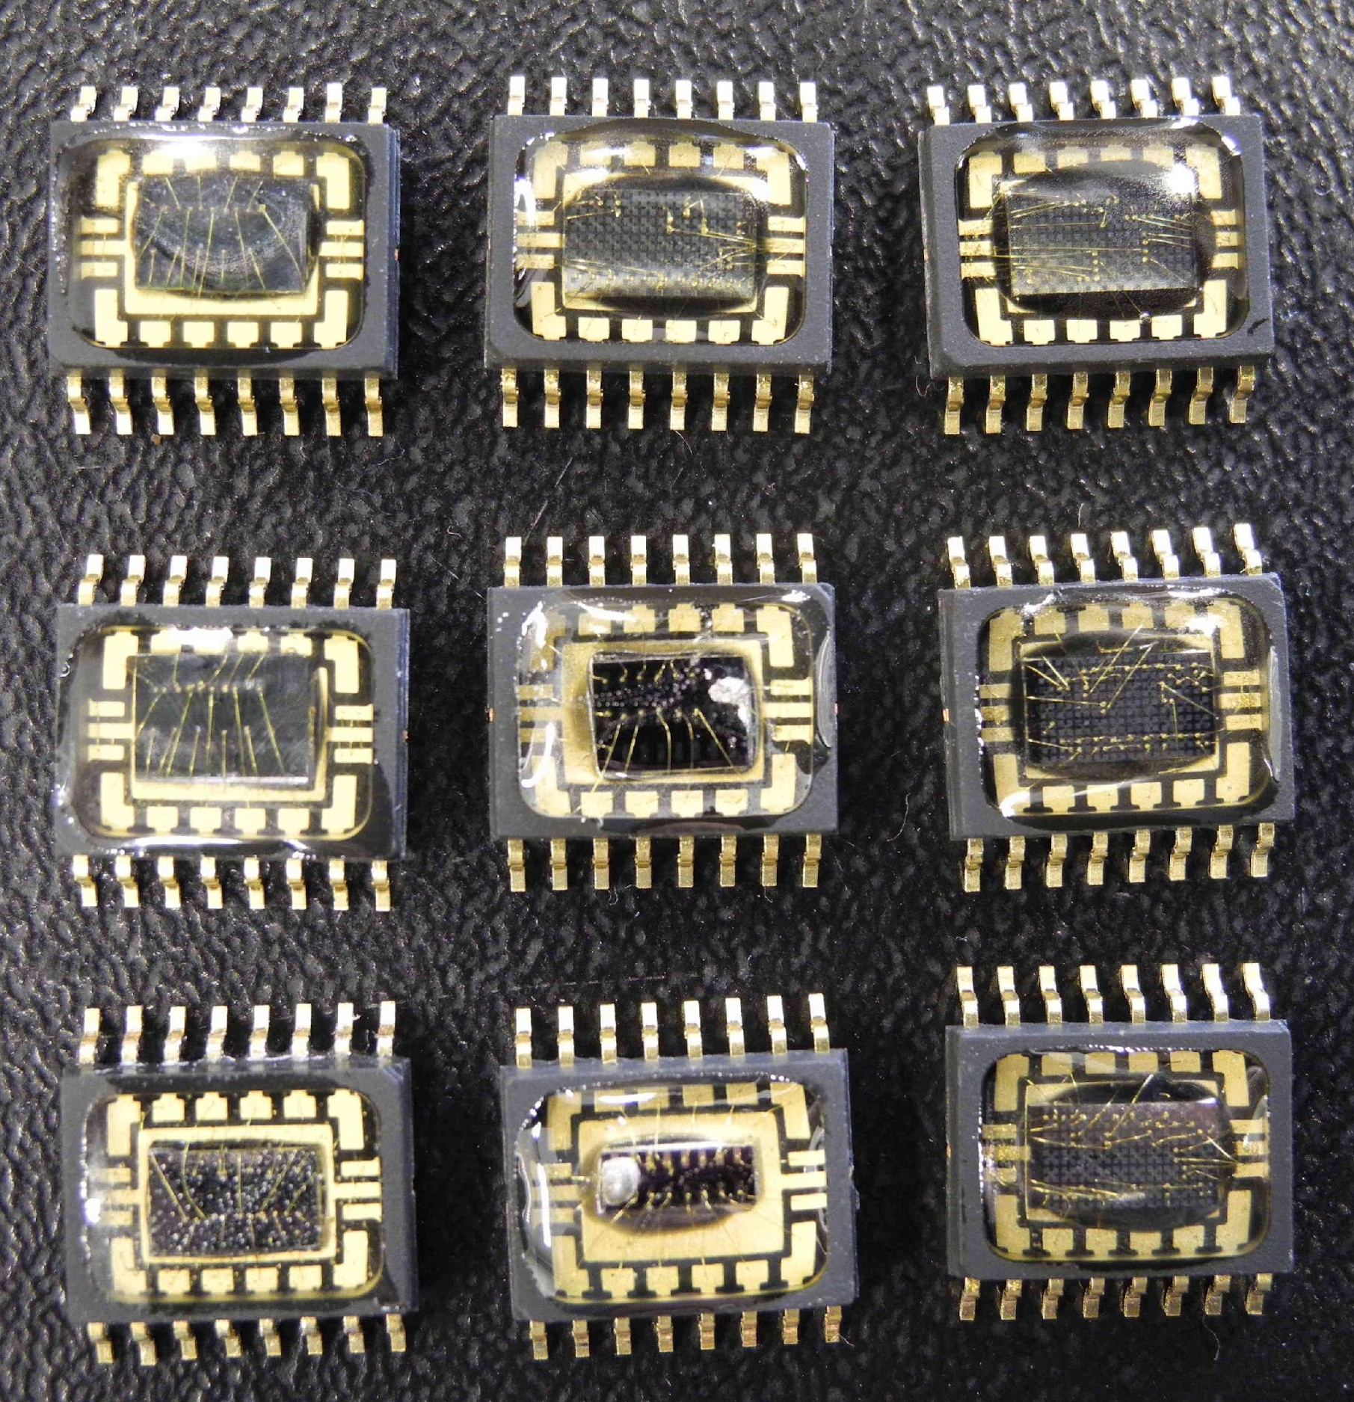
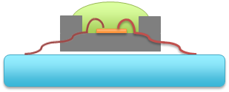
Encapsulado
http://labosat.unsam.edu.ar

Slide 6
Plataforma de
medición
http://labosat.unsam.edu.ar

Slide 7
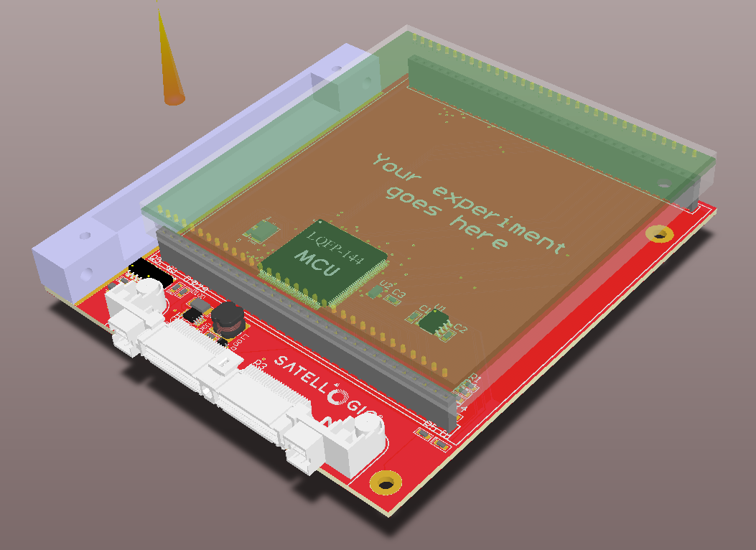
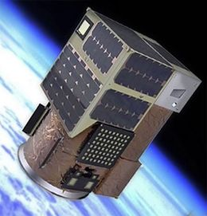
Hosting
http://labosat.unsam.edu.ar

Slide 8
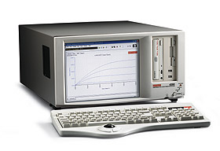
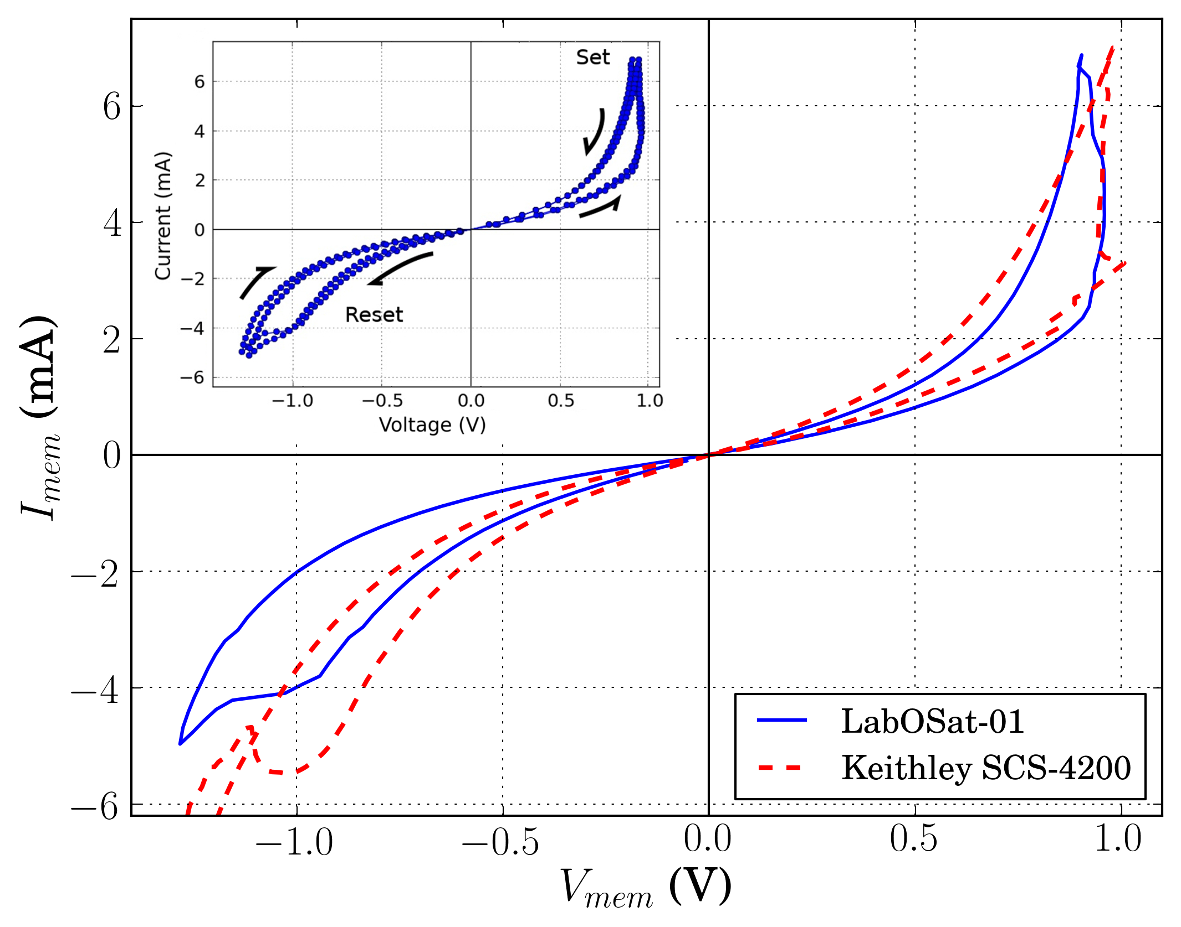
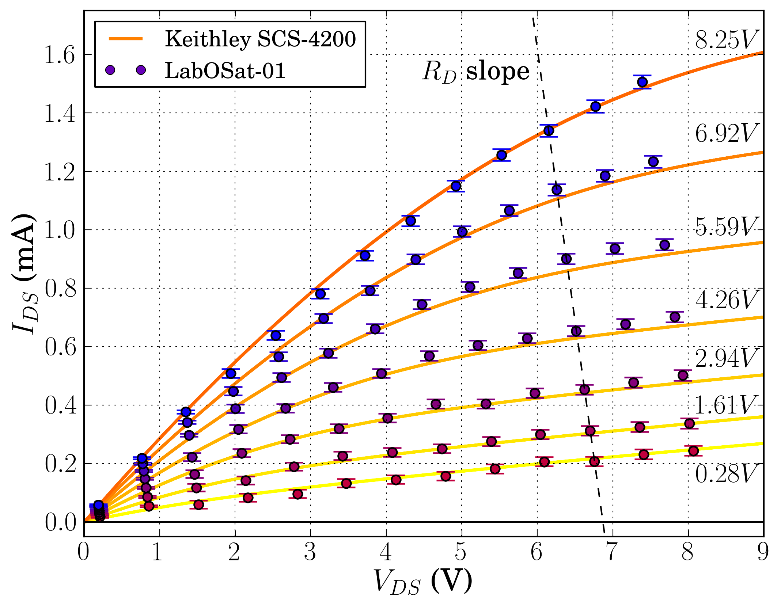
LabOSat como SMU
http://labosat.unsam.edu.ar

Slide 9
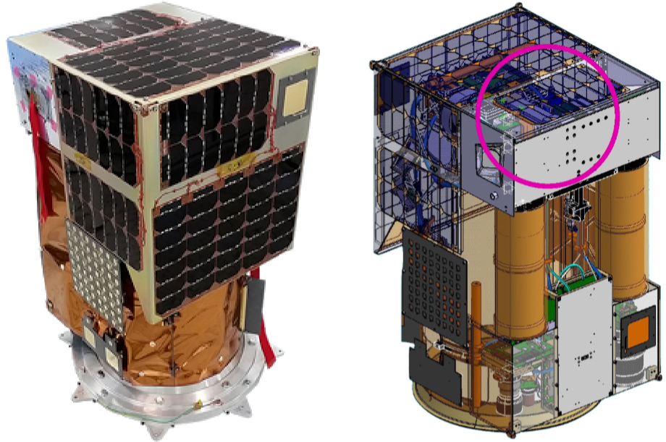
Plataforma de
medición
Celda cross-point TiO₂en LEO
Barella 2018
http://labosat.unsam.edu.ar

Slide 10
http://labosat.unsam.edu.ar

Slide 11
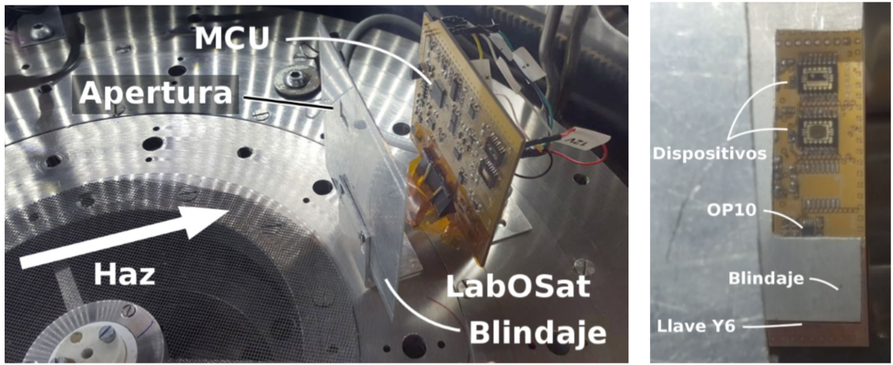
Tests to LabOSat
RA6, neutrones
2 h (baja dosis)
5 h (7.24x10¹² n/cm²)
Tandar, protones
10 MeV (6.81x10¹⁰ p/cm², 20 s)
Satellogic – LEO ~500 km
Satellogic – Placa ingeniería
Shaker
Temperatura
ensayo A: 7 días a 100°C (168 h)
ensayo B: 0 a -50°C
ensayo C: shock térmico a 150°C
http://labosat.unsam.edu.ar

Slide 12
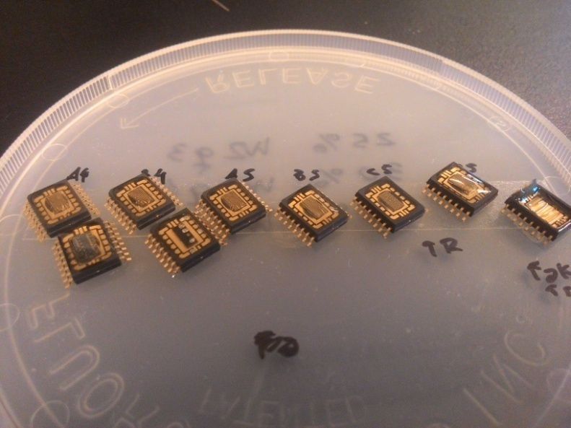
Carga útil@LabOSat
Dosimetros: FI.UBA
TiO₂ memristors single: INL/MeMOSat
TiO₂ memristors Xbar: MeMOSat
HfO memristors: CIC_nanoGUNE/MeMOSat
YBCO memristors: Turku-DF.UBA
ZnO transistors: CIC_nanoGUNE
http://labosat.unsam.edu.ar

Slide 13
Misiones
Junio 2014:
MeMOSat_01 en TiTA@620km: HfO
Mayo 2016 LabOSat_01
LabOSat en Fresco @ ~ 500km: LCMO
LabOSat en Batata @ ~ 500km: TiO₂
TFT-ZnO
Junio 2017
LabOSat en MilaneSAT@500km ALIVE
Febrero 2018
LabOSat(x3) en Ada y Maryam
http://labosat.unsam.edu.ar

Slide 14
Futura carga
útil@LabOSat
HfO memristors: Palermo, Italia
TaO memristors: Palermo, Italia
SiPM: LabOSat
http://labosat.unsam.edu.ar

Slide 15
SiPM:
Fotomultiplicador de Si
Nuevo fotosensor rápido sensible a fotones individuales
Tecnología de estado sólido
Liviano
Volumen bajo
Mayor robustez mecánica que los Tubo Fotomultiplicador
Insensible a los campos magnéticos
Habilitar la tecnología de SiPM para aplicaciones espaciales
A bordo de satélites de Satellogic
Futuras aplicaciones de los SiPM en órbita:
Fotoquímica, biofotónica, física
http://labosat.unsam.edu.ar
Notes:
bioasasasas

Slide 16
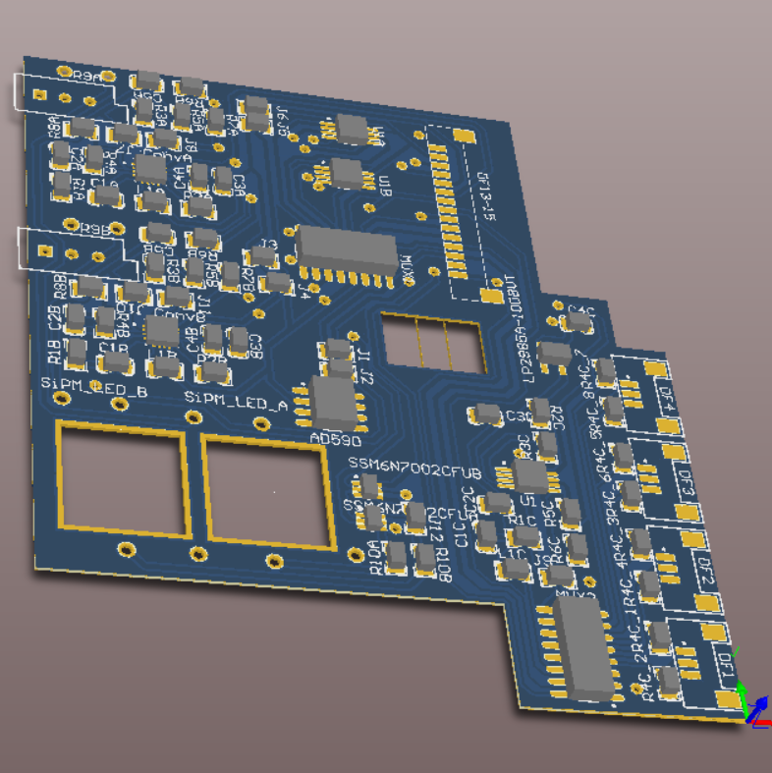
Primera misión
Aprendimos y validamos:
Polarización (DC bias voltage)
Packing
Readout electronics
http://labosat.unsam.edu.ar

Slide 17
Nuestras posibilidades hoy...
dispositivos 2 terminales
dispositivos 3 terminales
sensores
dosimetría
…propuestas de nuevos experimentos…?
Federico Golmar
fgolmar@unsam.edu.ar
http://labosat.unsam.edu.ar

